Slide 1

Межрегиональная научно – практическая конференция Ресурсного центра подготовки специалистов
«Образовательно - производственный кластер, как форма социального партнерства с профессиональными образовательными организациями сферы сервиса и услуг»
Колледж туризма Санкт-Петербурга
Ресурсный центр
Тема: Социальное партнерство, как ключевой компонент в системе подготовки кадров по направлению коммерции и торговли на примере Колледжа туризма Санкт-Петербурга
Криворучко Любовь Алексеевна, заместитель директора по учебно-производственной работе Колледжа туризма Санкт-Петербурга.
Токарь Ирина Александровна, заведующая отделением «Коммерция и строительство».
г. Санкт – Петербург
март 2024г

Slide 2
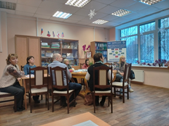
Изучение потребности участников сетевого взаимодействия
В 2022-2023 учебном году, в рамках деятельности Ресурсного центра, на отделении «Коммерция и строительство» проводились встречи с представителями профессионального сообщества в целях изучения и анализа потребности участников сетевого взаимодействия по формированию Образовательно-производственного кластера и созданию коротких программ по направлению Коммерция и торговля.
В мероприятиях приняли участие педагогические работники ПОУ СПБЬ и представители профессионального сообщества:
Майорова НВ, коммерческий директор ООО «EuroHouse»;
Федорова ИГ, руководитель отдела персонала Лента-2, ООО «Лента»;
Коптина ЮВ, региональный менеджер по персоналу ООО «Лента»;
Иришкин ЕН, шеф-повар, международный эксперт компетенции «Поварское дело»

Slide 3


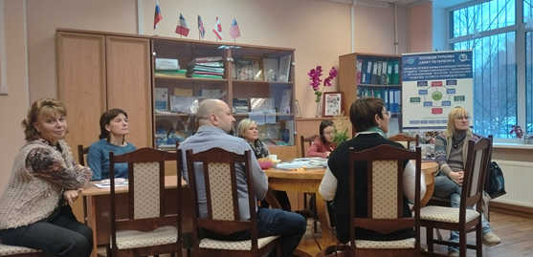
Заседание участников ГТГ Г
Направление КОММЕРЦИЯ И ТОРГОВЛЯ
Коммерческий директор ООО «EuroHouse»
Руководитель отдела персонала ООО Лента-2
Региональный менеджер по персоналу ООО Лента
Иришкин Е.Н., международный эксперт по компетенции Поварское дело

Slide 4
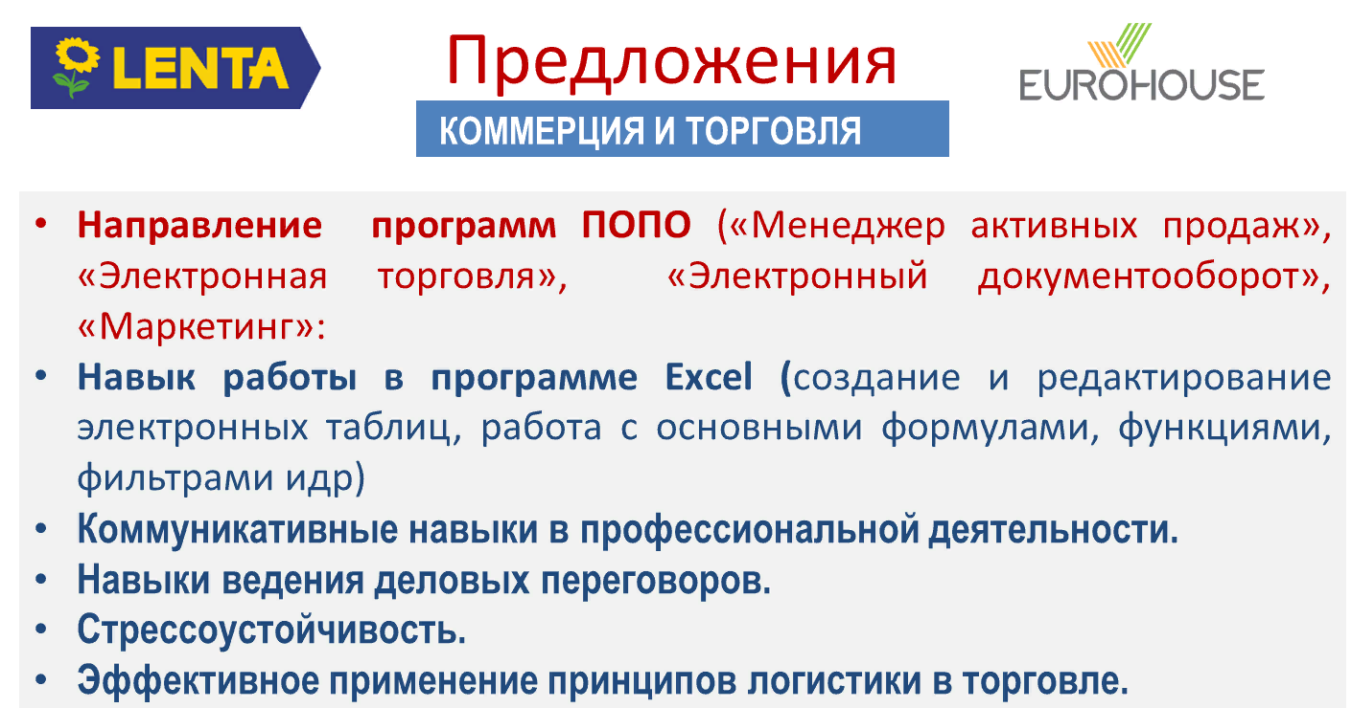

Slide 5
Формирование программы опережающего профессионального обучения
В 2022-2023 учебном году педагогическими работниками отделения «Коммерция и строительство» были разработаны программы опережающего профессионального обучения: «Операционная деятельность в продажах» «Электронная коммерция. Маркетплейсы»
Проведена техническая и содержательная экспертиза ПОПО высококвалифицированными специалистами отрасли.
В 2023-2024 учебном году, на отделении «Коммерция и строительство» была проведена апробация программ опережающего профессионального обучения «Операционная деятельность в продажах» «Электронная коммерция. Маркетплейсы»

Slide 6
Партнёры
сетевого взаимодействия по формированию ПОПО
ООО «ЛЕНТА»
ООО «МАГНИТ»
ООО «СЕЗОН»
ООО «ЕВРО ХАУС»
ИП Мотченко А.А.
2

Slide 7
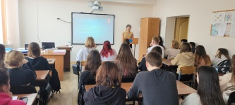
На отделении «Коммерция и строительство» проведен
Круглый стол: «Электронная торговля».
Для обучающихся по специальностям «Коммерция (по отраслям)»
Организован при поддержке администрации отделения «Коммерция и строительство», с привлечением специалиста отрасли:
Ерощенко Татьяной Игоревной, менеджером по маркетплейсам ИП «Ерощенко Т.И.»
3

Slide 8
Апробация разработанных программ
Апробация программы осуществляется с целью оценки ее эффективности в отношении достижения планируемых результатов образовательной деятельности, наличие условий для ее реализации, соответствие требований к кадровому, материально-техническому и информационно-методическому обеспечению.

Slide 9
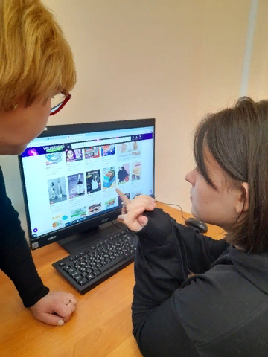
Апробация разработанной программы
«Электронная коммерция. Маркетплейсы»
Преподаватели колледжа, члены Городской творческой группы, Радченко Н.А., Трубенева ТГ, КоролеваА.В, провели апробацию разработанной ПОПО.
Обучение прошли студенты второго курса , группы № 235 по специальности 38.02.04 Коммерция по отраслям
Теоретические занятия проводились в Колледже туризма Санкт-Петербурга. Практические занятия проводились на базе ИП Мотченко А.А.
Итоговая аттестация по результатам освоения программы прошла на отделении Коммерция и строительство, с привлечением предпринимателя ИП Мотченко А.А

Slide 10
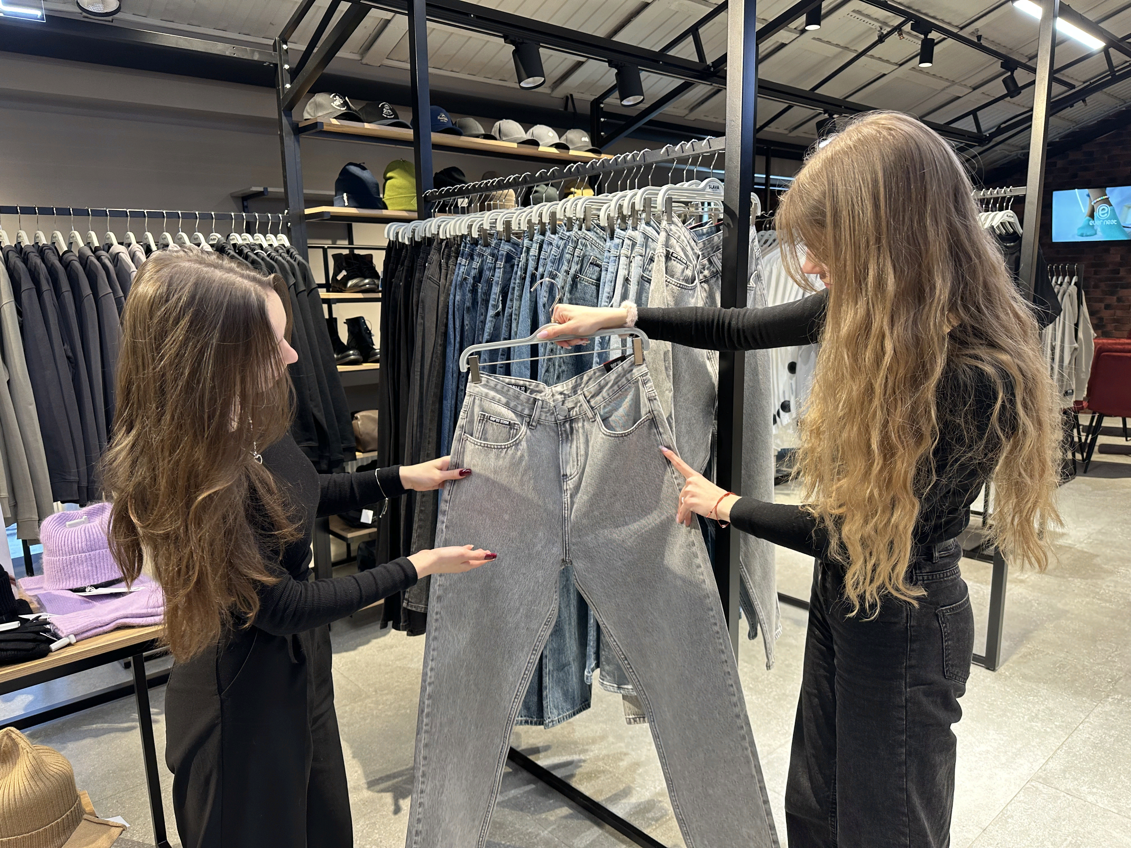
Апробация разработанной программы
«Операционная деятельность в продажах»
Преподаватели колледжа, члены Городской творческой группы, Булакова А.С., Иваненкова Т.Е., Смирнова И.В., провели апробацию разработанной ПОПО.
Обучение прошли студенты третьего курса , группы № 330, по специальности38.02.04 Коммерция (по отраслям)
Теоретические занятия проводились в Колледже туризма Санкт-Петербурга. Практические занятия проводились на базе ООО Торговый дом «Менахем»
Итоговая аттестация по результатам освоения программы прошла на отделении, с привлечением директора ООО Торговый дом «МЕНАХЕМ».

Slide 11
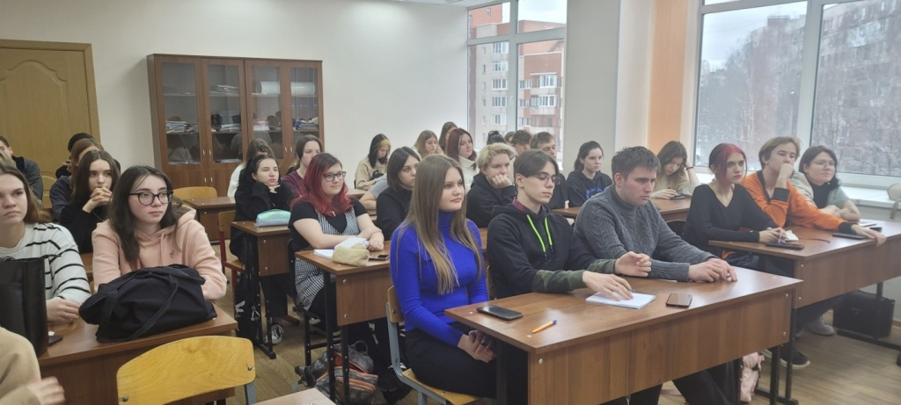
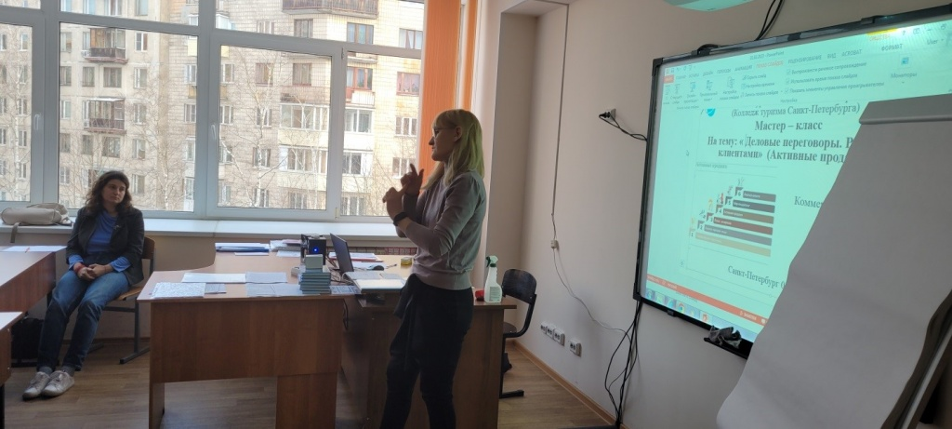
На отделении «Коммерция и строительство» проведен
Мастер-класс
«Деловые переговоры. Работа с клиентами» (Активный менеджмент).
Для обучающихся по специальностям «Коммерция (по отраслям).
Майорова Наталья Викторовна – коммерческий директор ООО «ЕвроХаус».
12

Slide 12
Выводы
Социальное партнерство в системе подготовки кадров
открывает следующие возможности
Упрощается доступ к информации о рынке труда.
Обеспечивается учёт требований работодателей по содержанию подготовки специалистов.
Упрощается процедура корректировки старых и разработки новых учебных материалов и программ, отвечающих стандарту и требованиям работодателей.
Открываются более широкие возможности для организации производственного обучения и практики.
Расширяются возможности трудоустройства выпускников.
Появляются возможности для организации краткосрочной стажировки преподавателей для ознакомления с новейшими типами оборудования и технологическими процессами.

